Slide 1
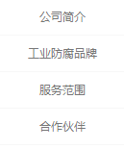
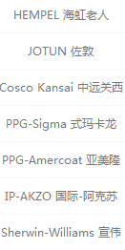



首页
关于我们
产品中心
办公区域
资讯中心
工程实例
技术支持
联系我们
每一个小框框下来菜单都有一个超链接，主页上弄6个大图片自动切换，实际上就按照那个网站做就行，那个网站总体做的还行，你做个框架，我不知道需不需要写代码，其他的内容管理员权限应该可以修改的。对了申请那个域名好些
http://www.ineng.com.cn/index.php/
这个网站为例。

Slide 2
首页
关于我们
产品中心
办公区域
资讯中心
工程实例
技术支持
联系我们
公司简介：
上海谦兑实业有限公司 是一家专业从事高性能防腐涂料销售和服务的公司。公司主要经营中远关西（KANSAI）、赫普-海虹老人（HEMPEL）、佐敦(JOTUN)、庞贝捷（PPG）、式玛卡龙（PPG-SIGMA）、亚美隆（PPG-SIGMA）、宣伟（SHERWIN-WILLIAMS）、国际（INTERNATIONAL）、阿克苏诺贝尔（AKZONOBEL）等国际知名品牌防腐油漆，我们以“专业诚信”的经营方针为客户提供全方位的服务：在服务方面，我们拥有经验丰富的业务团队及时为客户制定配套方案；在技术方面，我们拥有专业的技术服务人员解决施工过程中的专业问题。根据客户要求提供项目前期咨询、油漆配套、施工方案和技术支持等，为客户的涂装项目提供各个阶段的专业服务。
业务范围：电力工程、基础建设、石油化工、码头和港口设备、管道、矿业、海洋工程、船舶、桥梁、市政工程、钢结构、地坪漆、陆路运输、工程机械、储罐和压力容器等防腐领域。
我们立足于上海、服务于全国，公司拥有一批充满激情、热爱销售的业务人员，和一支专业知识扎实、现场经验丰富的技术服务团队，能为客户提供专业化的涂装配套体系和现场技术服务。
行业资讯
企业新闻
1、中远关西涂料蝉联“中国防腐涂料十佳品牌"称号
2015年7月7日，由慧聪网主办的赢享中国——点击详情
2、中远关西涂料金山新厂建成开业
油漆色卡：
劳尔色卡 关西色卡
蒙赛尔色卡 佐敦色卡
潘通色卡 阿克苏诺贝尔色卡
国标色卡 PPG色卡
海虹色卡 中涂色卡
不同显示器色卡有一定色差，仅供参考，如果想了解更多，请资讯我司专业团队

Slide 3
中远关西涂料蝉联“中国防腐涂料十佳品牌"称号
2015年7月7日，由慧聪网主办的赢享中国——2015中国涂料品牌盛会暨慧聪网第九届中国十佳涂料品牌评选颁奖盛典，在广州白云国际会议中心隆重揭晓。来自全国各地涂料企业代表、行业专家，以及专业媒体，近500余人出席了这一中国涂料品牌盛会，共同见证了这一荣耀时刻。 中远关西涂料化工有限公司（以下简称中远关西）荣获了2014年度十佳防腐涂料品牌称号，这是中远关西连续六次荣膺该称号。同时获此殊荣的企业有：阿克苏诺贝尔、佐敦、海虹老人、威士伯、浙江大桥、南京长江等。 一年一度的中国涂料行业十佳品牌评选是由慧聪涂料网主办的权威评选活动。该活动自2004年首次举办以来，迄今已连续成功举办了11届，是中国涂料行业最具影响力、最权威的评选活动。 本次评选经过长达数月的微信投票、网络评选、短信投票及专业评审团打分，同时综合网民投票和评审团打分的数据，中远关西凭借优质的产品、服务及品牌影响力，在近1500家报名参与的涂料生产企业里脱颖而出，获得了中国涂料界最高荣誉，再度蝉联十佳防腐涂料品牌。 中远关西涂料化工有限公司，是国际性涂料生产、销售、研发的大型企业，在天津、上海、珠海三个沿海发展城市均设有生产工厂。 从1992年天津工厂建立，到2015年金山新厂落成，中远关西走过了一条不平凡的发展之路。十四载的经营，中远关西由小到大，由大而强，在涂料行业赢得了举足轻重的地位。走过了十余年的历程，公司已经形成了稳定的市场客户群，成熟的产品，良好的信誉和强大的竞争能力。 今年6月30日，投资近5个亿的中远关西金山新厂的建成开业，进一步巩固中远关西南、中、北的战略格局。未来中远关西将以金山新厂投产为企业发展契机， 进一步优化产品结构，提升产品技术含量，为广大客户提供更多更好的绿色环保产品。

Slide 4
中远关西涂料金山新厂建成开业
中远关西涂料金山新厂建成开业
2015年6月30日上午，中远关西涂料(上海)有限公司(以下简称中远关西金山新厂) 开业典礼暨客户答谢会在厂区隆重举行。中远香港集团张良总裁，吴树雄副总裁、徐政军副总裁，关西涂料株式会社石野博社长，国际本部浅妻慎司本部长，金山区经委王明法主任，金山第二工业区发展公司孙莉军总经理，客户代表、供应商代表及公司领导班子、员工代表等近200人出席了开业庆典。
中远关西金山新厂位于上海市金山区第二工业园区，投资总额近5亿元人民币，占地90余亩。从2011年立项到建成开业，新厂建设者克服诸多困难，坚持文明、安全施工。工程质量、工程进度及工程管理得到股东及监管部门的充分肯定，更成为金山第二工业园区的标杆工程之一。金山新厂从设计到施工，坚持高标准严要求，环保设备、节能措施、工艺流程均具有前瞻性，确保了生产运营过程中的合法合规，绿色高效。 中远关西金山新厂建成，进一步巩固了中远关西环渤海、长三角、珠三角的区位优势，扩大的产能为公司的长远发展奠定了坚实基础。展望未来，中远关西将以金山新厂投产为契机，进一步优化产品结构，改善工艺水平，提升技术含量，为广大用户提供更加优质的绿色环保产品。

Slide 5
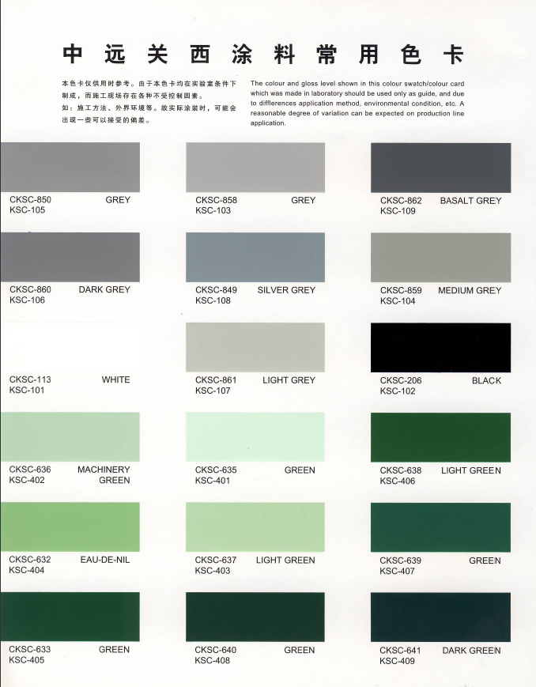
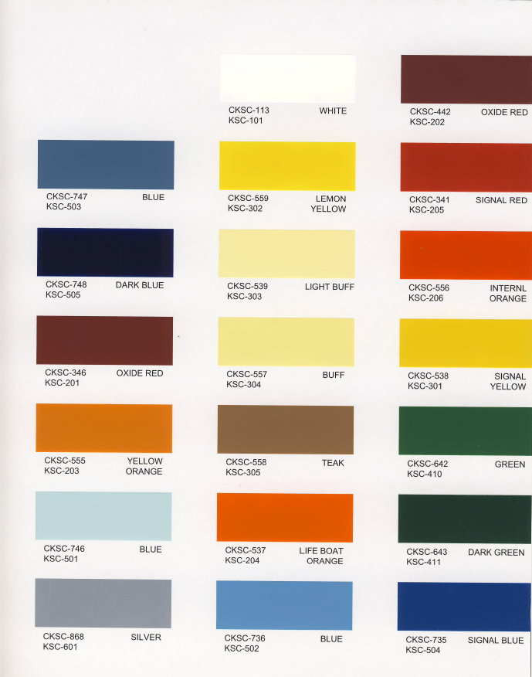
关西色卡

Slide 6
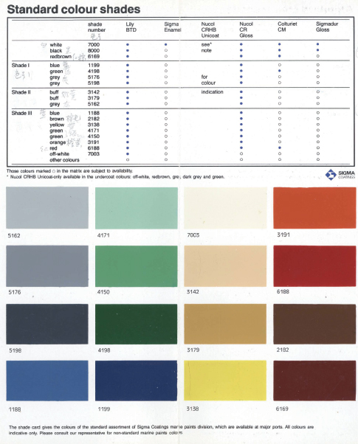
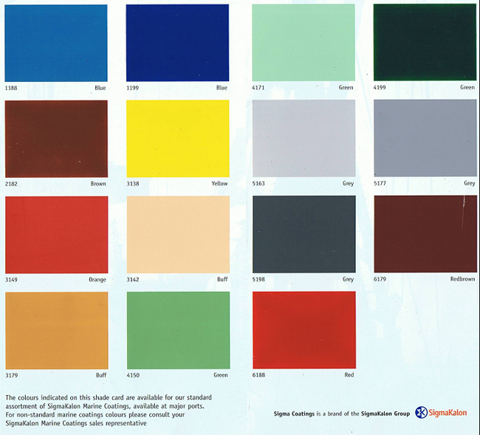
PPG色卡

Slide 7
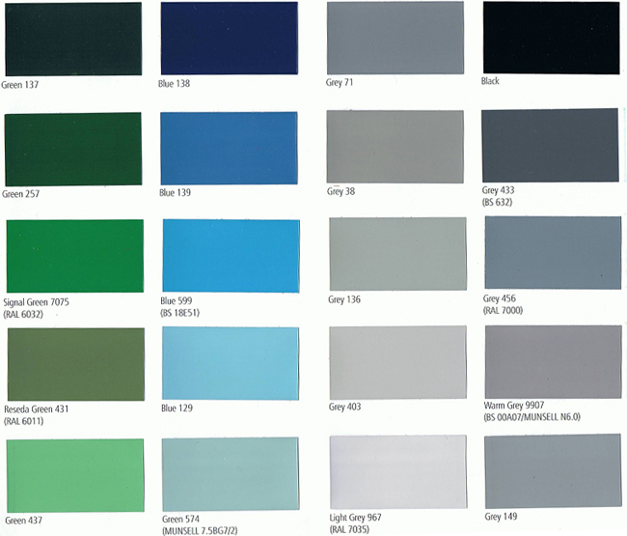
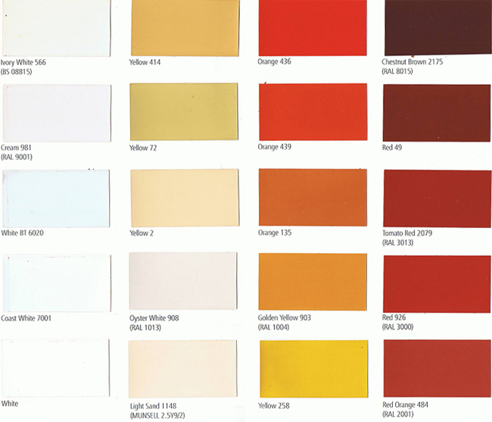
佐敦色卡

Slide 8
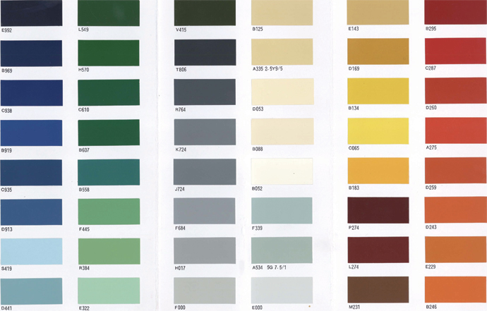
阿克苏诺贝尔油漆色卡

